Slide 1
Комплексное занятие на тему: «Русская народная сказка «Маша и медведь»
Муниципальное казенное дошкольное образовательное учреждение Быковский детский сад № 5 «Аленка»
Быковского муниципального района Волгоградской области
для детей первой младшей группы
Воспитатель:
Ермола Людмила Алексеевна

Slide 2
Занятие на тему: «Русская народная сказка «Маша и медведь»
Цель: - помочь вспомнить содержание русской народной сказки «Маша и медведь», учить разыгрывать отрывок из сказки, привить интерес к драматизации.
- Материалы: книга с иллюстрациями по сказке «Маша и медведь», игрушки (кукла, мишка).

Slide 3
Посмотри, какая у нас книжка, кто же ее принес? (снять платок, под ним кукла и мишка) Ее принесли наши старые знакомые. Назовите их. (ребенок называет) Какую же книжку они нам принесли? (показать детям иллюстрацию и спросить, что же там нарисовано и как называется эта сказка).

Slide 4
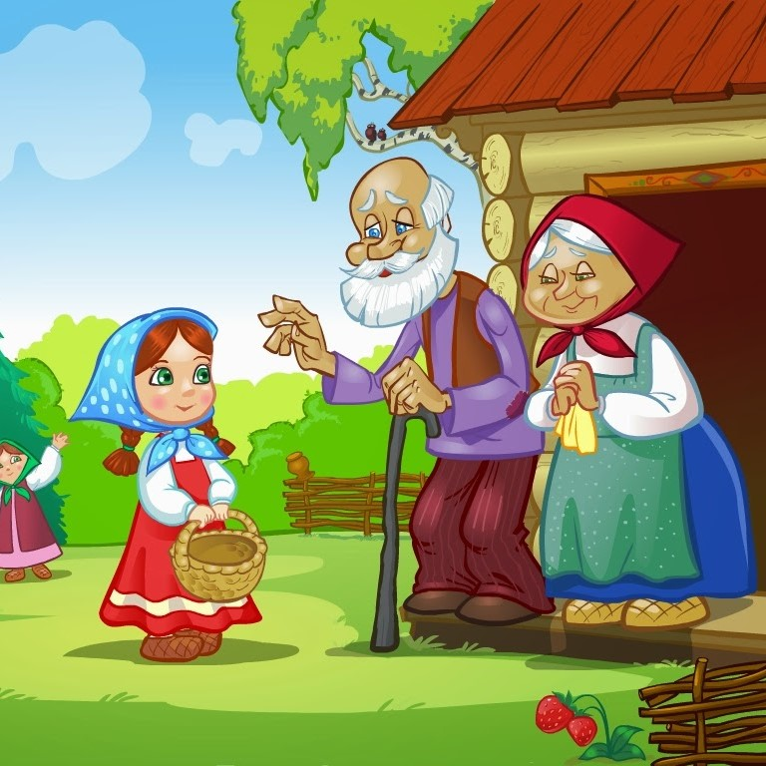
Кто жил с бабушкой и дедушкой? (внучка Маша)

Slide 5
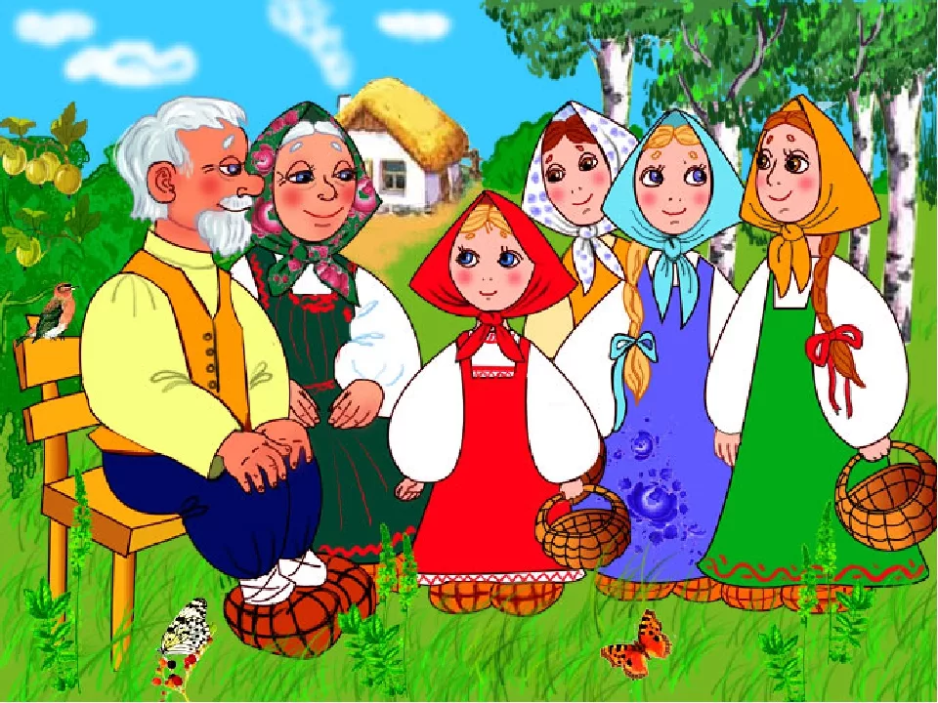
Куда позвали подруги Машеньку? (ребенок проговаривает: «пойдем, Маша, по грибы.»)

Slide 6
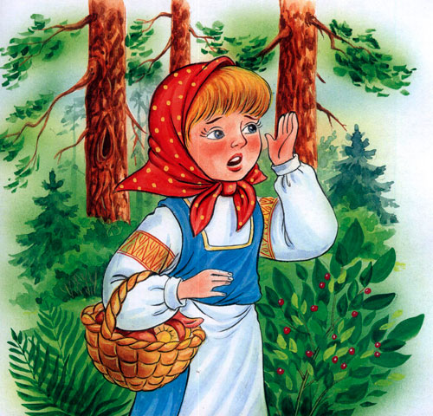
Как Машенька стала звать подруг когда заблудилась? (Маша кричала: «Ау-Ау!»)

Slide 7
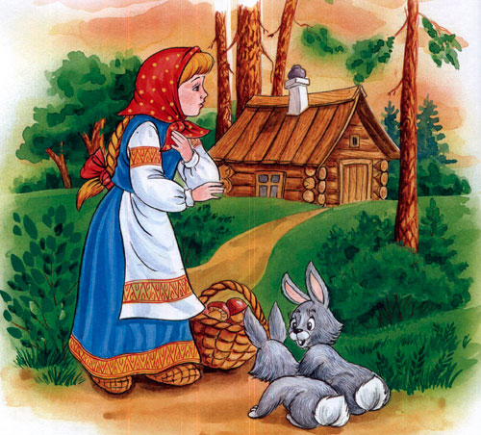
Чью избушку нашла в лесу Маша? (в этой избушке жил медведь)

Slide 8
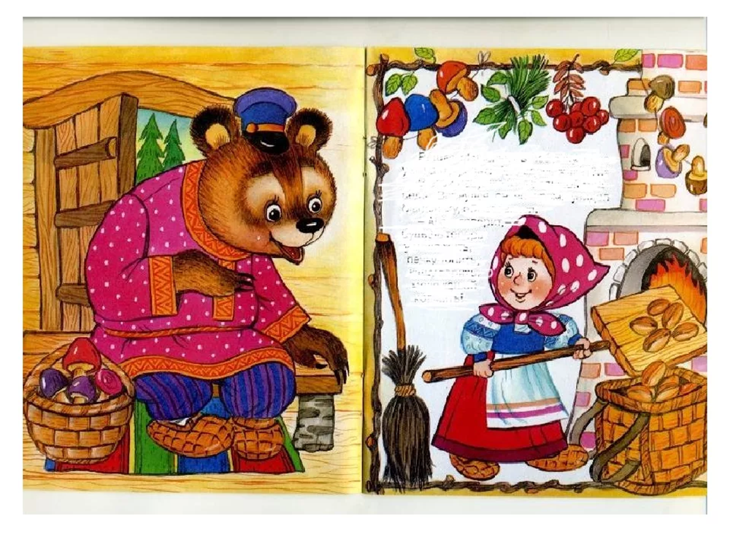
Что делала Маша в избушке? (убирала и пекла пироги)

Slide 9
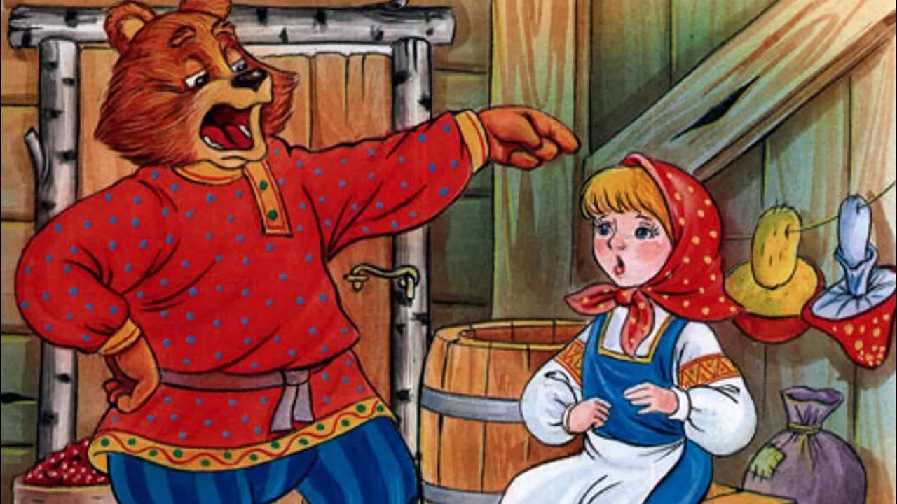
Как просила Маша медведя отпустить ее домой? («Отпусти меня домой проведать бабушку с дедушкой»)
Что сказал медведь в ответ на просьбу Машеньки? («Не отпущу!»

Slide 10
Тогда Маша что попросила? (отнести дедушке с бабушкой гостинцы) Что испекла Машенька дедушке с бабушкой? (пирожки)

Slide 11
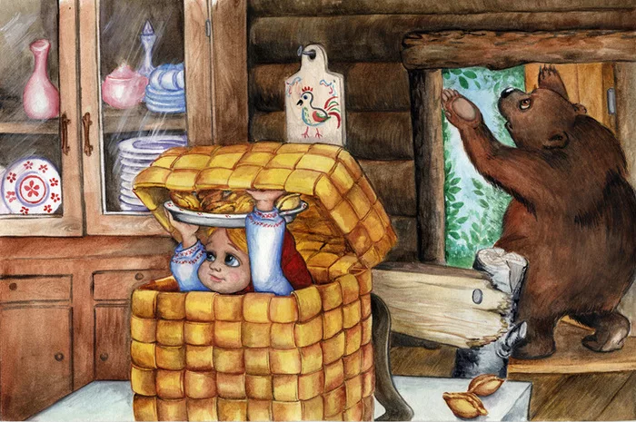
Куда положила она пирожки? (короб)
А сама куда спряталась? (в короб под пирожки)

Slide 12
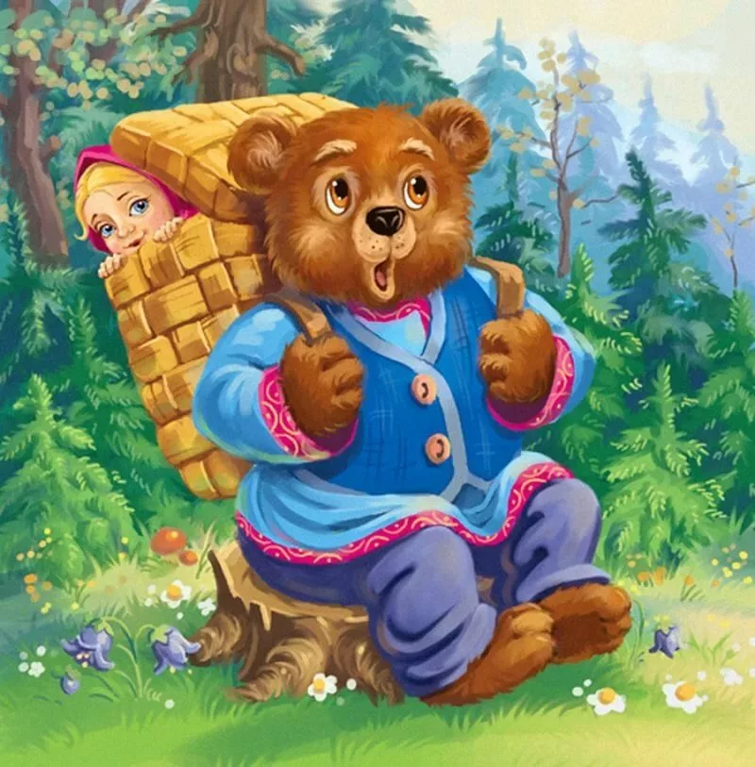
Зачем медведь присел на пенек? (дети проговаривают: «Сяду на пенек, съем пирожок»
Что ему сказала Маша? (дети проговаривают: «Высоко сижу, далеко гляжу..»»

Slide 13
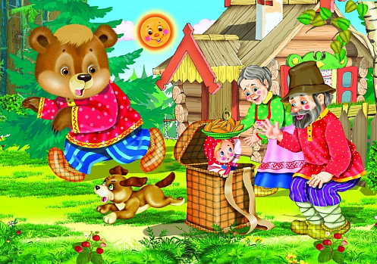
Куда пришел медведь? (в деревню)
Как собаки лаяли на медведя? («гав-гав!»)
Как бабушка с дедушкой встретили внучку? (обняли Машу)

Slide 14
Рефлексия
Какую сказку мы сейчас проговорили?
Вам понравилась сказка?

